Slide 1


PATOLOGIA GENERALE
Alberto Tommasini

Slide 2
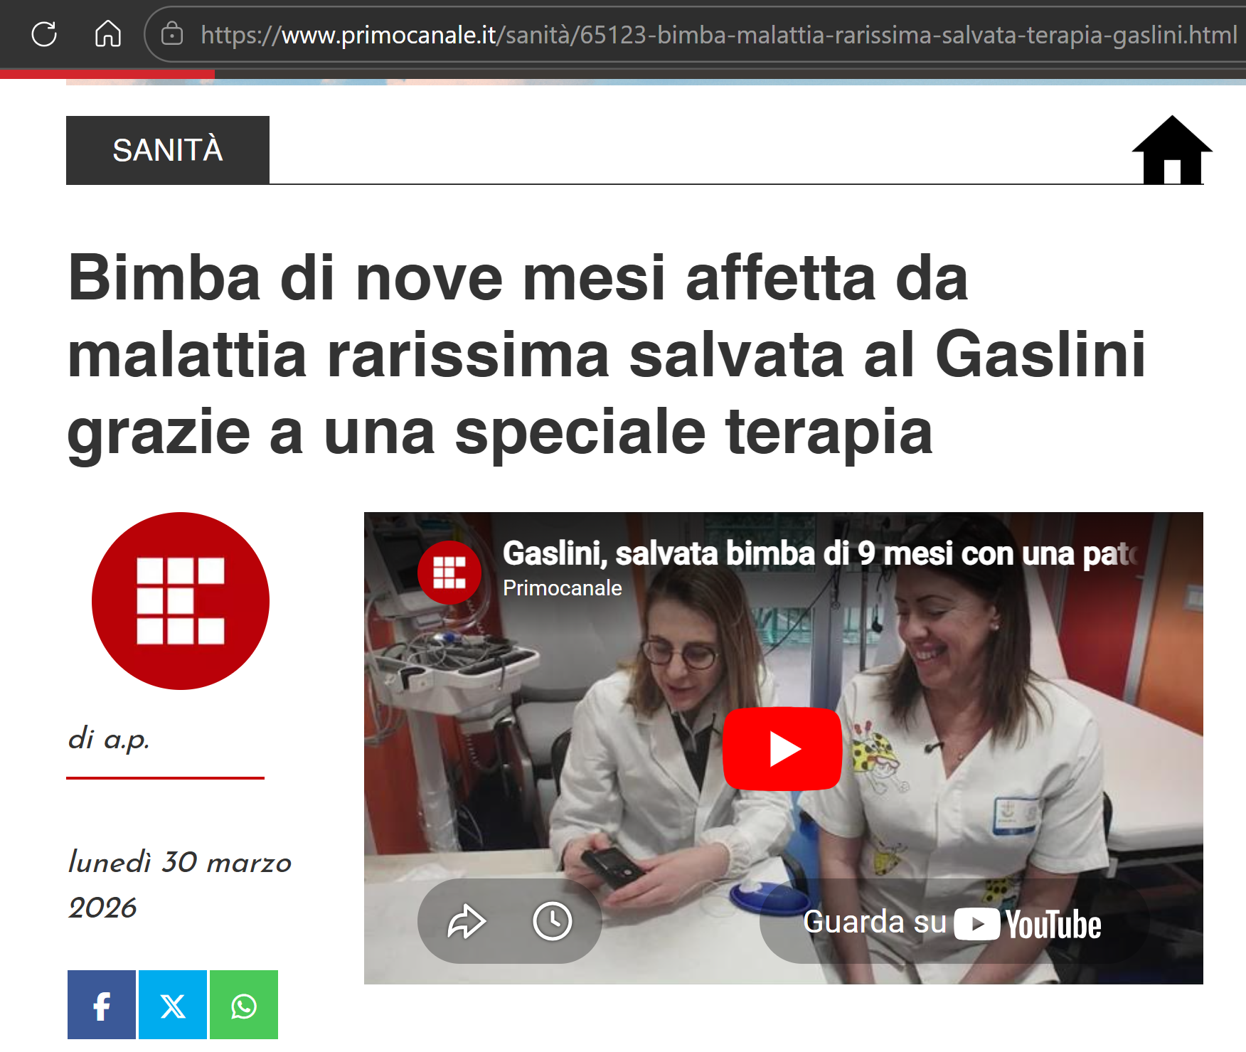

Slide 3
Angelica (nome di fantasia), una bimba di soli 9 mesi colpita da una rarissima e gravissima forma di deficit congenito grave di Proteina C, sta finalmente iniziando a vivere una vita normale, grazie a un innovativo protocollo terapeutico, nato dalla sinergia tra diversi reparti d’eccellenza dell’ospedale pediatrico ligure.
Il deficit congenito omozigote di Proteina C nella sua forma più grave — definita "doppia eterozigosi" — determina l'assenza pressoché totale di questo fondamentale anticoagulante naturale. La condizione espone il paziente a trombosi massive a carico di organi vitali e degli arti fin dalle prime settimane di vita, con esiti che includono, nella maggior parte dei casi, amputazioni o exitus. La bambina, giunta presso l'Unità di Medicina Fisica e Riabilitazione del Gaslini all'età di 4 mesi, presentava già al momento del ricovero gravi sequele neurologiche e la perdita di due falangi” spiega il professor Angelo Claudio Molinari, direttore del Centro Emostasi e Trombosi dell’Istituto G. Gaslini.

Slide 4
adattamento di un microinfusore per insulina — dispositivo consolidato in ambito diabetologico — per la somministrazione sottocutanea del concentrato di Proteina C
la bambina riceve oggi il farmaco a giorni alterni, in modo automatico e non invasivo, nell'arco di circa 20 ore. La terapia è stata integrata con la somministrazione di un anticoagulante orale (rivaroxaban)

Slide 5
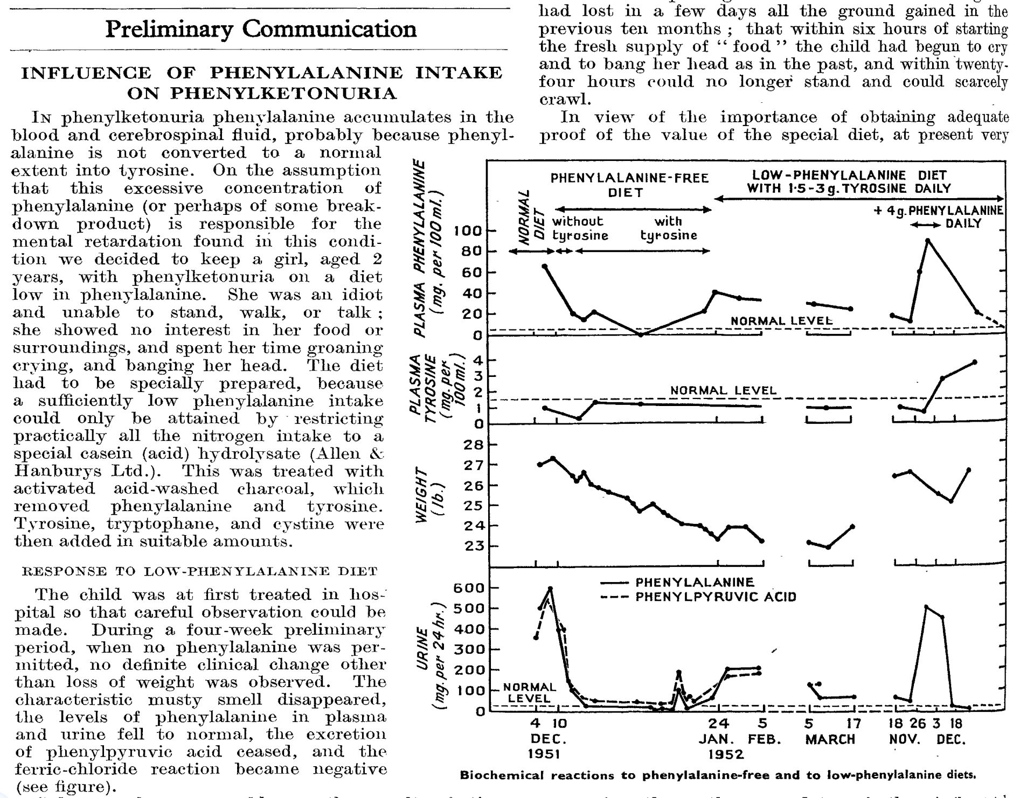

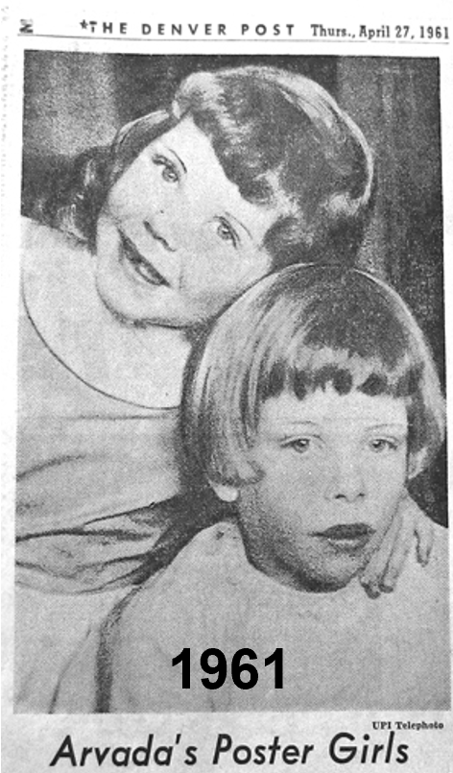
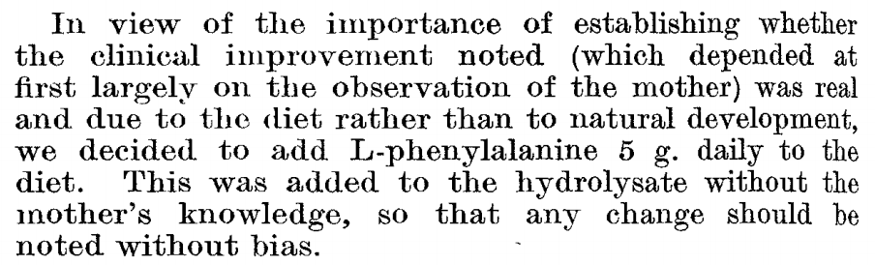
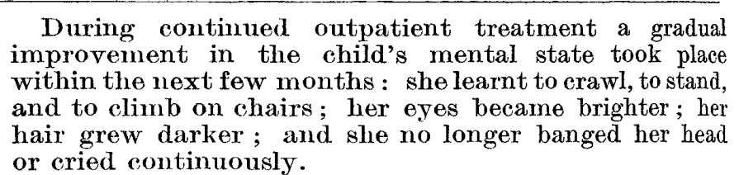






H Bickel, 1953

Slide 6
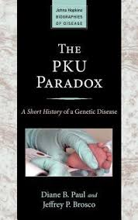

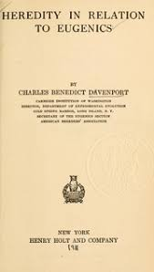
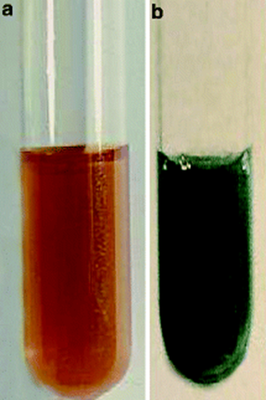
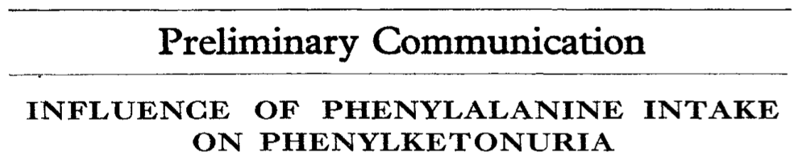

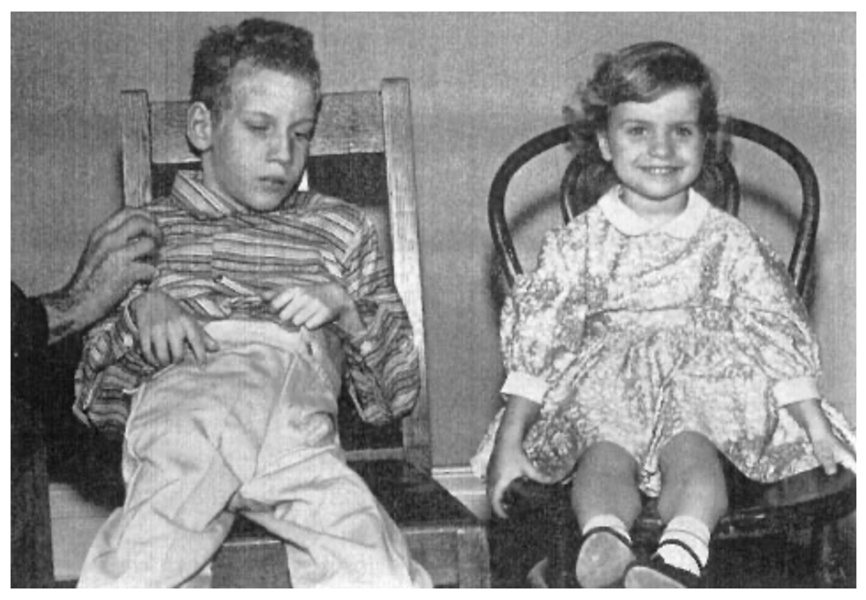
1886
Galton
Atavismo
Regressione rispetto a evoluzione
Metafora della malattia genetica
Carol
Stigma del ritardo mentale
Tara familiare ed
eugenetica
1953
National Association for Retarded Children
’60 I genitori chiedono lo screening
1965 screening in USA
1958
Test di
Guthrie
1920
1950
2013
1957
Fe cloruro
su pannolino
1993
Dieta
a vita
1911
1937
fenilalanina
idrossilasi
1951
Dieta
ipoproteica
1934
Følling
Imbecillitas
fenilpiruvica
2000
Prototipo per screening allargati
1963
Guthrie R
A simple phenylalanine method for detecting phenylketonuria in large populations of newborn infants. Pediatrics 1963; 32: 338–43
1953
1939
1992
Gene PKU
Bickel H.
Influence of phenylalanine intake
on phenylketonuria.
Lancet 1953;2:812-19.

Slide 7
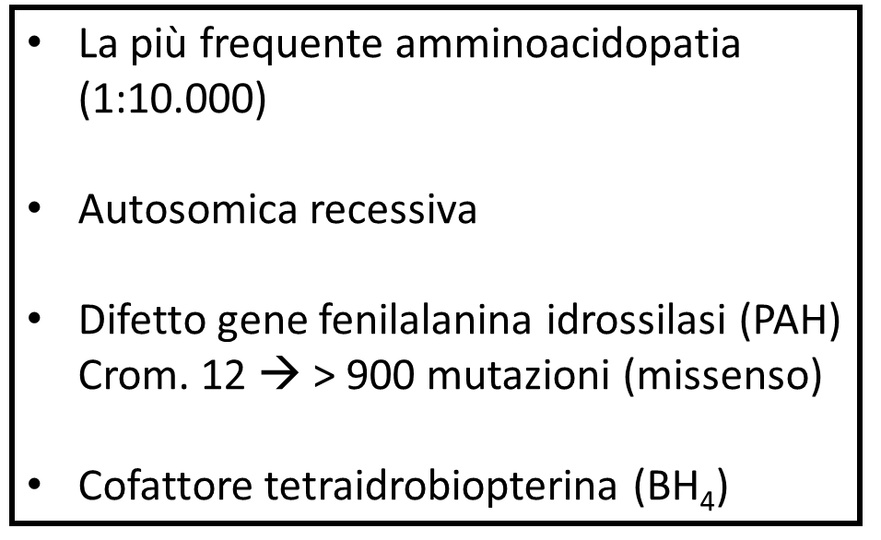
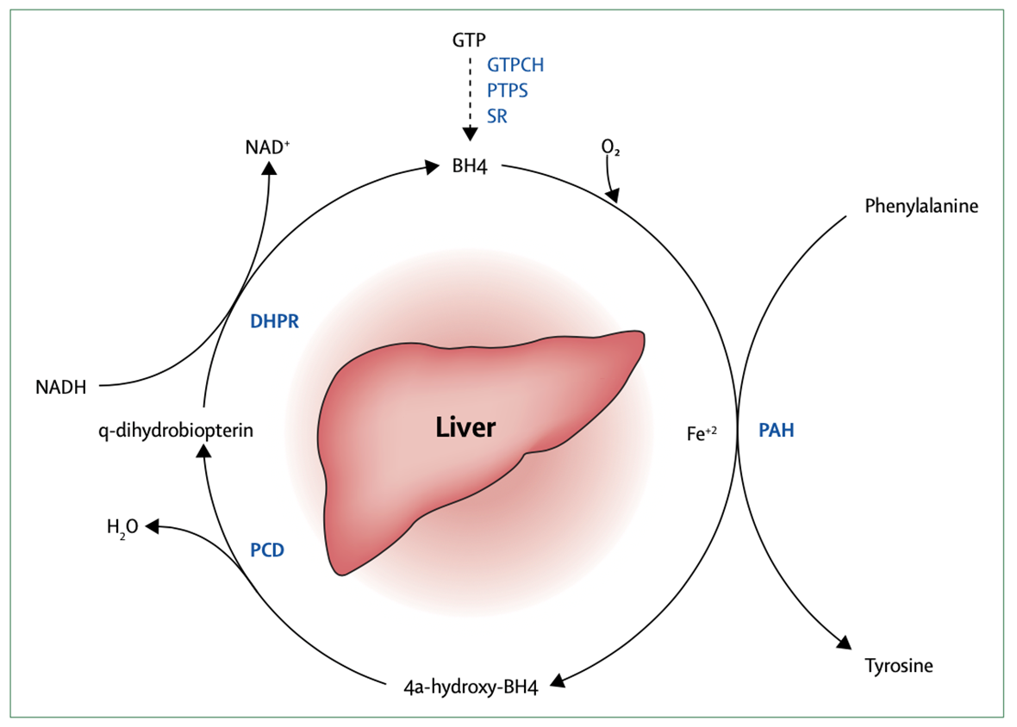
FENILCHETONURIA
Kuvan (sapropterina dicloridrato)
forma sintetica del cofattore BH4

Slide 8
FENILALANINA
Aminoacido aromatico essenziale: fabbisogno 250-300 mg/dì
Necessaria alla sintesi di ormoni tiroidei e catecolamine
L’accumulto di Fenilalanina e dei suoi metaboliti Acido fenilpiruvico e
Feniletilammina danneggia lo sviluppo cerebrale

Slide 9
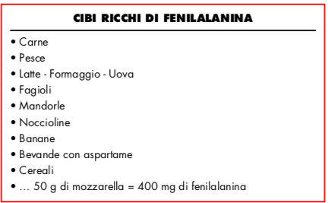
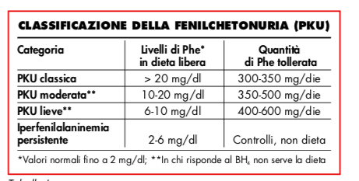
PKU: dieta e tolleranza
Medico e Bambino 7/2010
100 g = 350 mg PHE
40 g = 350 mg PHE
Notes:
La parola chiave nella gestione dei pz con pku è tolleranza : un pz in cui l’enzima è assente tollererà solo minimi introiti di fenilalanina con la dieta (circa 350 mg al giorno che corrispondono ad esempio a 40 g di mozzarella o a 1 hg di pastasciutta) e verrà identificato come forma classica; un pz con enzima mal funzionante invece riuscir a maetbolizzare un po’ più di fenilalanina e quindi a tollerarne introiti fino a 500 mg die o fino a 600 e verrà idefntificato rispettivamente come forma moderata o lieve. Esiste poi il riscontro da screnning di pz con livelli di phe superiori ai ange di rnomalità ma che non risultano tossici per il snc : al condizione viene etichettata come iperfanilalanimeia e non necessità di terapia dietetica

Slide 10
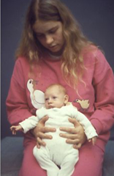
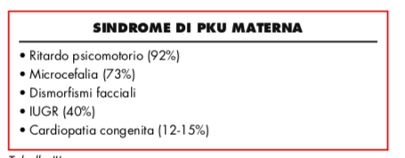
Gravidanza e PKU
Iperfenilalaninemia è teratogena!
Importanza controllo dietetico
nelle ragazze PKU in età fertile!
Medico e Bambino 7/2010
Notes:
Da cui indagare PKU nei microcefali
Dieta almeno tre mesi prima del concepimento

